Slide 1




Évaluer
autrement
Olivier Delhaye
Université Aristote de Thessaloniki Département de Langue et de Littérature Françaises Section de Linguistique et de Didactique
Laboratoire de Didactique des Langues de l’Université Aristote de Thessaloniki
Méthodal OpenLab Laboratoire ouvert, interuniversitaire et interdisciplinaire pour la recherche en Méthodologie de l’enseignement/apprentissage des langues

Slide 2
Plan didactique
Du communicatif à l’actionnel : le Fle ne devrait pas constituer l’objet d’apprentissage principal
Faites connaissance !
Organisez-vous !
Ouvrez un blog !
Préparez l’expo !
Choisissez !
☺
COMPÉTENCES GÉNÉRALES
COMPÉTENCES DE COMMUNICATION
Présentez-vous !
Vaincre sa timidité
Avoir du leadership
Maîtriser l’outil informatique
Être créatif, avoir le sens du beau
Développer son esprit critique
☹
Conjuguez le verbe s’appeler !
CECR (2001) + Complément (2018)

Slide 3
Plan pédagogique
De l’enseignement à l’éducation : l’apprentissage du Fle devrait presque n’être qu’un prétexte
Faites connaissance !
Organisez-vous !
Ouvrez un blog !
Préparez l’expo !
Choisissez !
On résout la question de la motivation
Vrais locuteurs
Vrais allocutaires
Vrais interlocuteurs
Vrais collaborateurs
Présentez-vous !
Conjuguez le verbe s’appeler !
Activités mentales
Bloom (1956)

Slide 4
ACTIVITÉ 3
ACTIVITÉ 2
CORRECTION GRAMMATICALE
= compétence
ACTIVITÉ 1
= objectif
ESPRIT D’ÉQUIPE
CRÉATIVITÉ
Inspiré de Bonniol (1997)

Slide 5
COMPÉTENCES GÉNÉRALES
COMPÉTENCES DE COMMUNICATION
Savoirs
Savoir être
Savoir-faire
+ Savoir apprendre
= Savoir devenir

Slide 6
Développement de nouvelles compétences
Nouveaux critères d’évaluation
Nouvelles formes d’évaluation
Effet « washback »

Slide 7
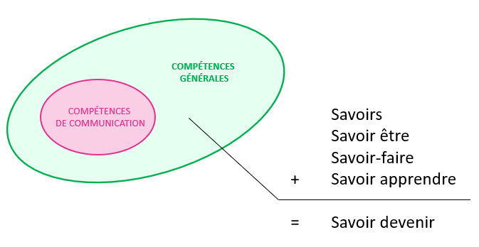
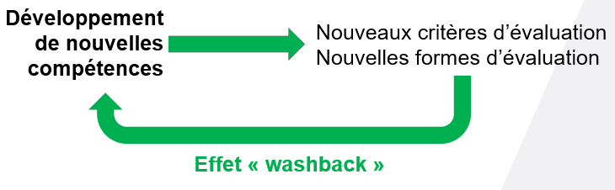
Quelles compétences ?

Slide 8
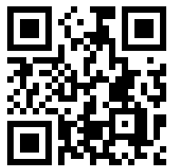


http://bit.ly/2jgUKIs
Olivier Delhaye - 2019

